Slide 1
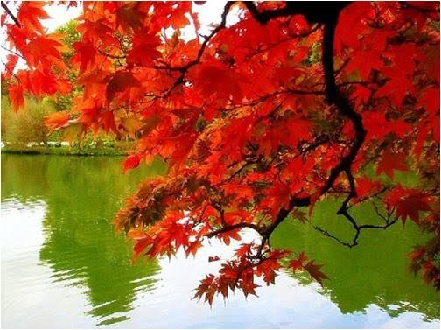

Magie de l’Automne
Proposé par Jackdidier - Texte de Marie Laborde

Slide 2
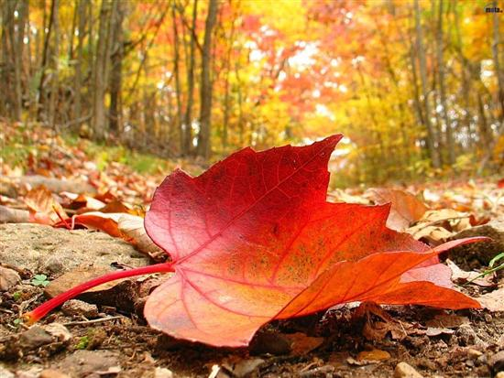
Fond sonore : Tosca Fantasy

Slide 3
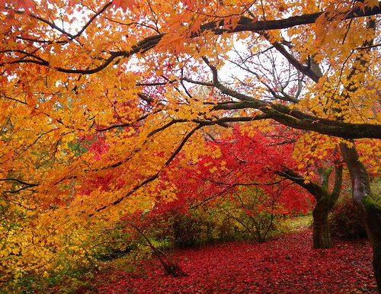
L’automne et, ses coloris chatoyants, nous enchante,
cette belle illustration est une poésie charmante.

Slide 4
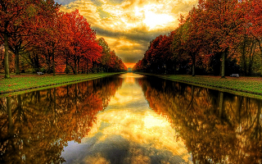

Slide 5
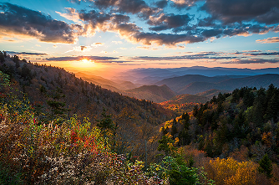
A elle seule, elle m’inspire sur tous les thèmes
l’horizon au couchant de feu et sa superbe traine
lèche le relief lointain et le met en valeur.

Slide 6
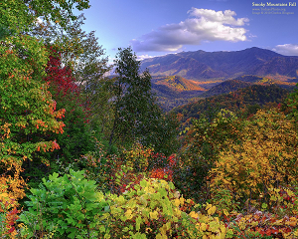

Slide 7
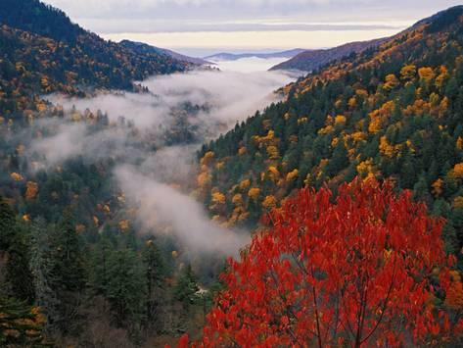
La brume matinale forme dans ses profondeurs
une mer de duvet rosé, léger et vaporeux
en adéquation avec le ciel violacé et nuageux.

Slide 8
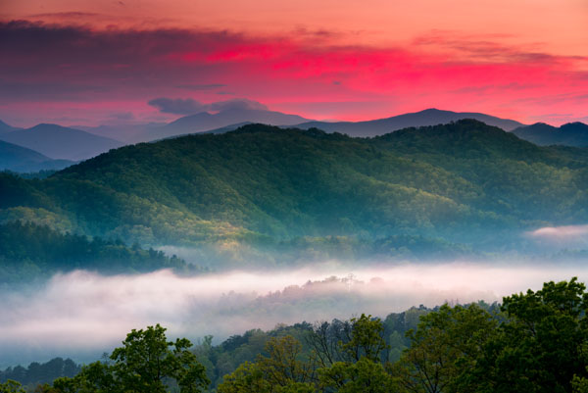

Slide 9
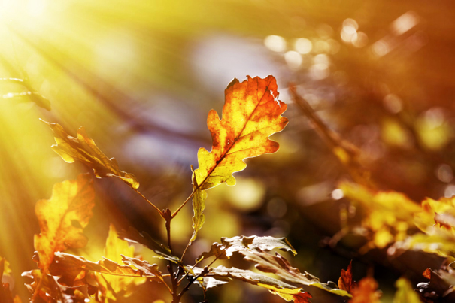
Contraste avec l’éclat du soleil comme un projecteur
qui illumine le décor et allume les couleurs
du feuillage automnal, délicieusement empourpré.

Slide 10
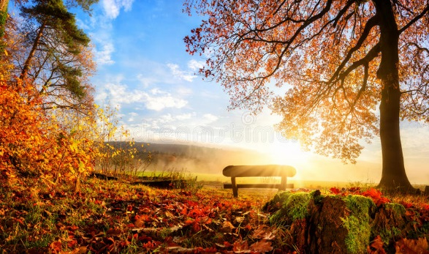

Slide 11
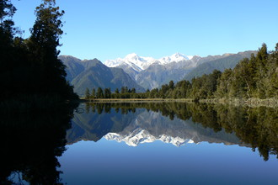
La fresque est magique, ma vue s’en est délectée
dans la plaine, un lac reflète sur un miroir d’eau
ses berges puis le firmament et, l’astre d’or.

Slide 12
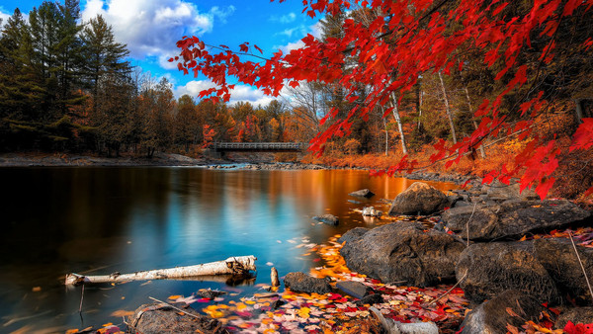

Slide 13
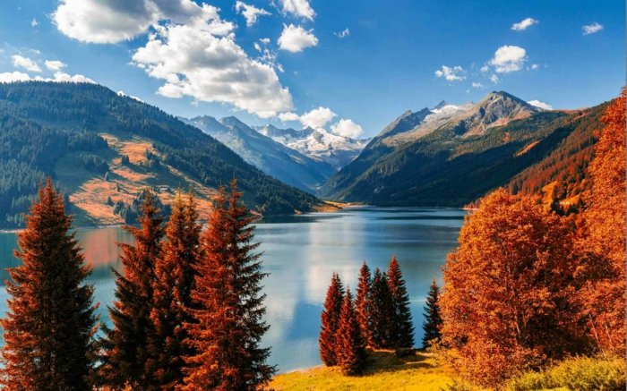
Dans la voûte céleste encore claire, des boules de cotonnade
marbrant sa clarté de gris sombre et d’orangés en myriades.

Slide 14
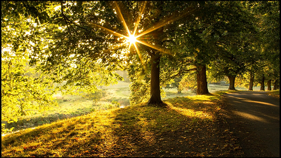

Slide 15
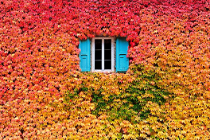
La vigne vierge verte, jaune et orange s’est copieusement invitée
sur la façade d’une maison, le tableau est sublime.

Slide 16
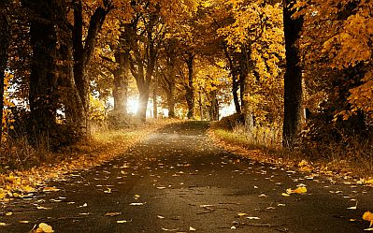

Slide 17
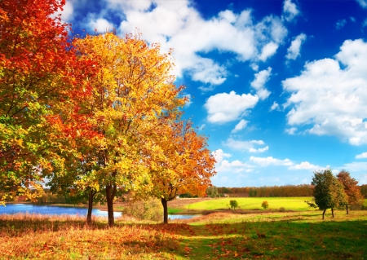
Le panorama est parfois plus doré par l’astre d’amour
lorsque les prairies ont un peu jauni, d’un aspect velours
que les feuillages ont tronqué leur vert pour du miel
sous l’azur d’un bleu tendre, c’est le délice des pastels.

Slide 18
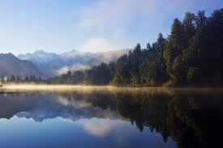

Slide 19
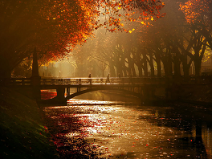
Bonjour bel automne, tu viens nous satisfaire
de tes beaux attraits, merveilleux mais hélas éphémères.

Slide 20
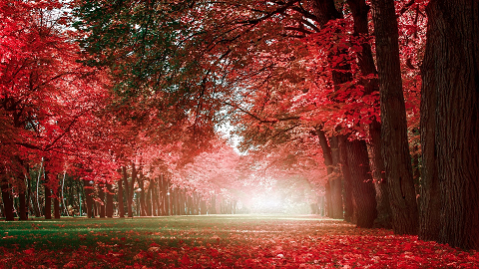
Proposé par Jackdidier (clichés et fond sonore) sur le texte poétique de Marie Laborde

